Slide 1
ГЕРМАНИЙ
Germanium

Slide 2
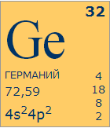
Символ – Ge
Атомная масса - 72.59
Плотность - 5.32
Температура плавления - 937.4 °C
Температура кипения - 2830 °C
Герма́ний — химический элемент главной подгруппы 14 группы 4 периода периодической системы химических элементов Д. И. Менделеева, с атомным номером 32. Обозначается символом Ge (нем. Germanium). Простое вещество германий — твёрдый металл серо-белого цвета, с металлическим блеском.

Slide 3
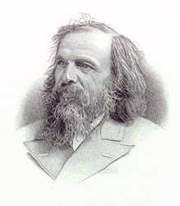
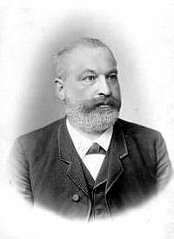
История открытия
Существование элемента экасилиция – аналога кремния предсказано Д.И. Менделеевым еще в 1871 г. А в 1886 г. один из профессоров Фрейбергской горной академии открыл новый минерал серебра – аргиродит. При химическом анализе нового минерала немецкий химик Клеменс Винклер обнаружил новый химический элемент. Первоначально Винклер хотел назвать новый элемент «нептунием», но это название было дано одному из предпологаемых элементов, поэтому элемент получил название в честь родины учёного —Германии.

Slide 4
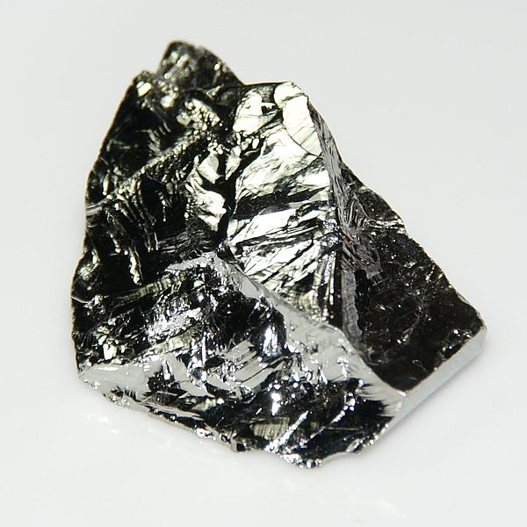
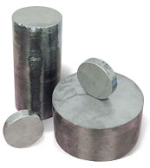
Физические свойства
Германий - хрупкий, серебристо-белый полуметалл. Кристаллическая решетка устойчивой модификации, кубическая. Температурой кипения является 2850 °C, температурой плавления 938,25 °C, плотность германия составляет 5,33 кг/дм3.
Германий - непрямозонный полупроводник.
Статическая диэлектрическая проницаемость ε = 16,0
Ширина запрещённой зоны (300 К) E_{g} = 0,67 эВ
Собственная концентрация n_{i}=2,33·10¹³ см⁻³
Эффективная масса:
  электронов, продольная: m_{II}=1,58m₀, m_{II}=1,64m₀
  электронов, поперечная: m┴=0,0815m₀ , m┴=0,082m₀
  дырок, тяжелых: m_{hh}=0,379m₀
  дырок, легких: m_{hl}=0,042m₀
Электронное сродство: χ = 4,0 эВ
Легированный галлием германий в тонкой плёнке можно привести в сверхпроводящее состояние.

Slide 5
Химические свойства
По химическим свойствам Ge напоминает кремний. При обычных условиях устойчив к кислороду, парам воды, разбавленным кислотам. В присутствии сильных комплексообразователей или окислителей, при нагревании германий реагирует с кислотами:
Ge + H₂SO_{4 (конц)} = Ge(SO₄)₂ + 2SO₂↑ + 4H₂O,
Ge реагирует с царской водкой:
Ge + 4HNO₃ + 12HCl = GeCl₄ + 4NO↑ + 8H₂O.
С растворами щёлочей германий взаимодействует в присутствии окислителей:
Ge + 2NaOH + 2H₂O₂ = Na₂[Ge(OH)₆].
При нагревании на воздухе до 700 °C Ge загорается при температуре образуется диоксид германия GeO₂. Ge легко взаимодействует с галогенами и серой:
Ge + 2I₂ = GeI₄.
GeS₂ растворяется в щелочах и сульфидах аммония или щелочных металлов:
GeS₂ + 6NaOH = Na₂[Ge(OH)₆] + 2Na₂S,
Оксид германия (IV) GeO₂, — белое кристаллическое вещество, существующее в двух модификациях. Одна из модификаций частично растворима в воде с образование сложных германиевых кислот. Проявляет амфотерные свойства.
С щелочами GeO₂ взаимодействует как кислотный оксид:
GeO₂ + 2NaOH = Na₂GeO₃ + H₂O.
_{GeO2} взаимодействует с кислотами:
GeO₂ + 4HCl = GeCl₄ + 2H₂O.

Slide 6
Получение
Германий встречается в виде примеси к полиметаллическим, никелевым, вольфрамовым рудам, а также в силикатах. В результате сложных и трудоёмких операций по обогащению руды и её концентрированию германий выделяют в виде оксида GeO₂, который восстанавливают водородом при 600 °C до простого вещества:
GeO₂ + 2H₂ = Ge + 2H₂O.Путём метода зонной плавки происходит получение чистого германия, что делает одним из самых чистых материалов, когда-либо полученных.

Slide 7
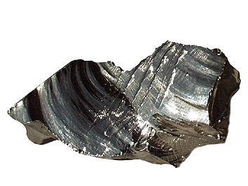
Нахождение в природе
Общее содержание германия в земной коре 1,5·10⁻⁴% по массе, то есть больше, чем, например, сурьмы, серебра, висмута.
Собственные минералы германия встречаются исключительно редко. Почти все они представляют собой сульфосоли: германит Cu₂(Cu, Fe, Ge, Zn)₂ (S, As)₄ (6 — 10 % Ge), аргиродит Ag₈GeS₆ (3,6 — 7 % Ge), конфильдит Ag₈(Sn, Ge) S₆ (до 2 % Ge) и др. редкие минералы (ультрабазит, ранерит, франкеит).
Основная масса германия рассеяна в земной коре в большом числе горных пород и минералов. Так, например, в некоторых сфалеритах содержание германия достигает килограммов на тонну, в энаргитах до 5 кг/т, в пираргирите до 10 кг/т, в сульваните и франкеите 1 кг/т, в других сульфидах и силикатах — сотни и десятки г/т.
Германий концентрируется в месторождениях многих металлов — в сульфидных рудах цветных металлов, в железных рудах, в некоторых окисных минералах (хромите, магнетите, рутиле и др.), в гранитах, диабазах и базальтах. Кроме того, германий присутствует почти во всех силикатах, в некоторых месторождениях каменного угля и нефти.
Концентрация германия в морской воде 6·10⁻⁵ мг/л.

Slide 8

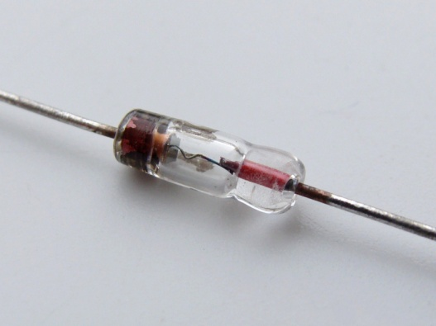

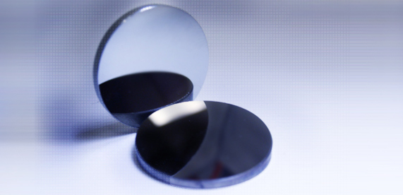
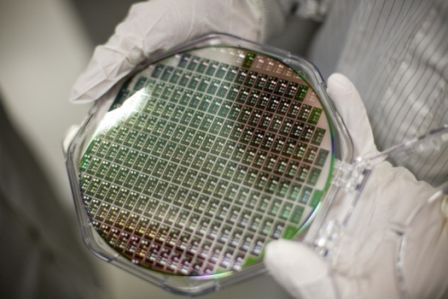
Применение
Производство транзисторов и микросхем.
Тонкие пленки Ge, нанесенные на стекло, применяют в качестве сопротивлений в радарных установках.
Сплавы Ge с металлами используются в датчиках и детекторах.
Диоксид германия применяют в производстве стекол, пропускающих инфракрасное излучение.
Теллурид германия издавна применяется как стабильный термоэлектрический материал и компонент термоэлектрических сплавов(термо-э.д.с 50 мкВ/К).
Металлический германий сверхвысокой чистоты в производстве линз, и призм инфракрасной оптики.
Применяется также в оптиковолоконных системах (добавки тетрафторида германия в стекловолокно) и в электронных полупроводниковых диодах.

Slide 9
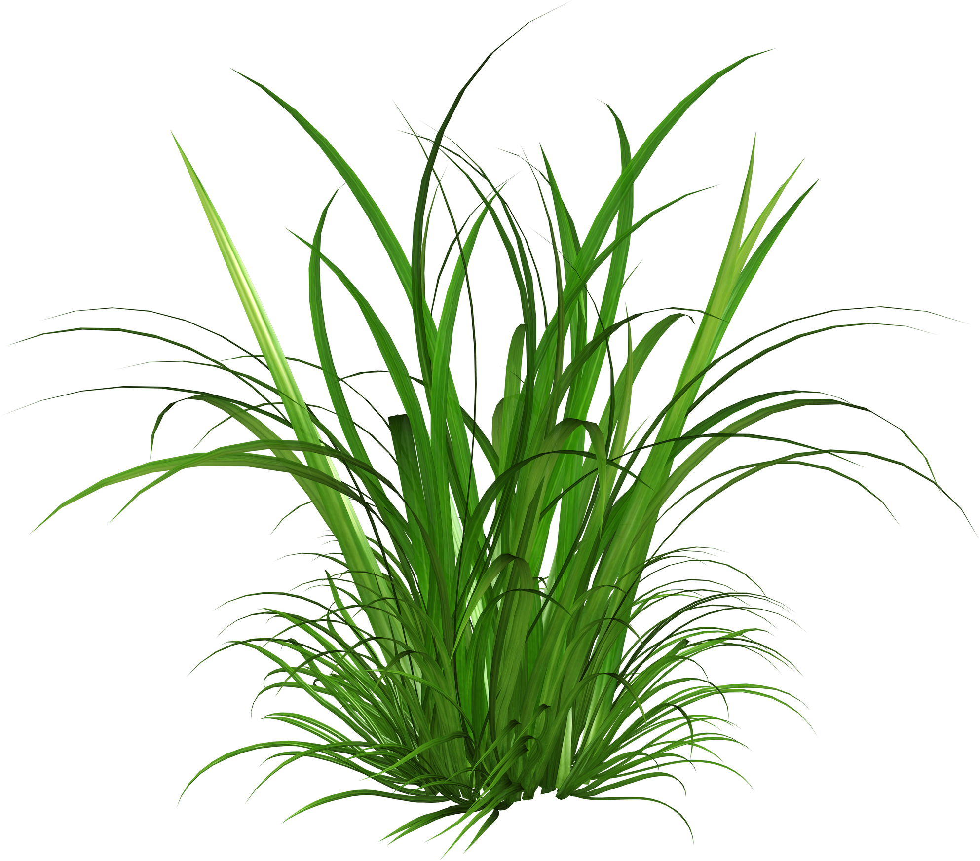
Биологическая роль
Германий обнаружен в животных и растительных организмах. Малые количества германия не оказывают физиологического действия на растения, но токсичны в больших количествах. Германий нетоксичен для плесневых грибков.
Для животных германий малотоксичен. У соединений германия не обнаружено фармакологическое действие. Допустимая концентрация германия и его оксида в воздухе — 2 мг/м³, то есть такая же, как и для асбестовой пыли.
Соединения двухвалентного германия значительно более токсичны.

Slide 10

Интересные факты
Германий примерно также хрупок, как и стекло
Некоторые справочники утверждают, что элемент №32 серебристого цвета, но это не всегда верно: цвет германия зависит от обработки его поверхности. Иногда он кажется почти черным, иногда похож на сталь, но иногда бывает и серебристым.
Германий обнаружен на Солнце и в метеоритах.
Ни одно из полученных до сих пор элементоорганических соединений германия не ядовито, в то время как большинство свинец и оловоорганических соединений (эти элементы – аналоги германия) токсичны.

Slide 11


